Slide 1
全国实盘课系列———
轮动依旧
持股赚钱
经传投研
陈定柱
课程日期
执业编号
A1120621060007

Slide 2
盘面板块

Slide 3
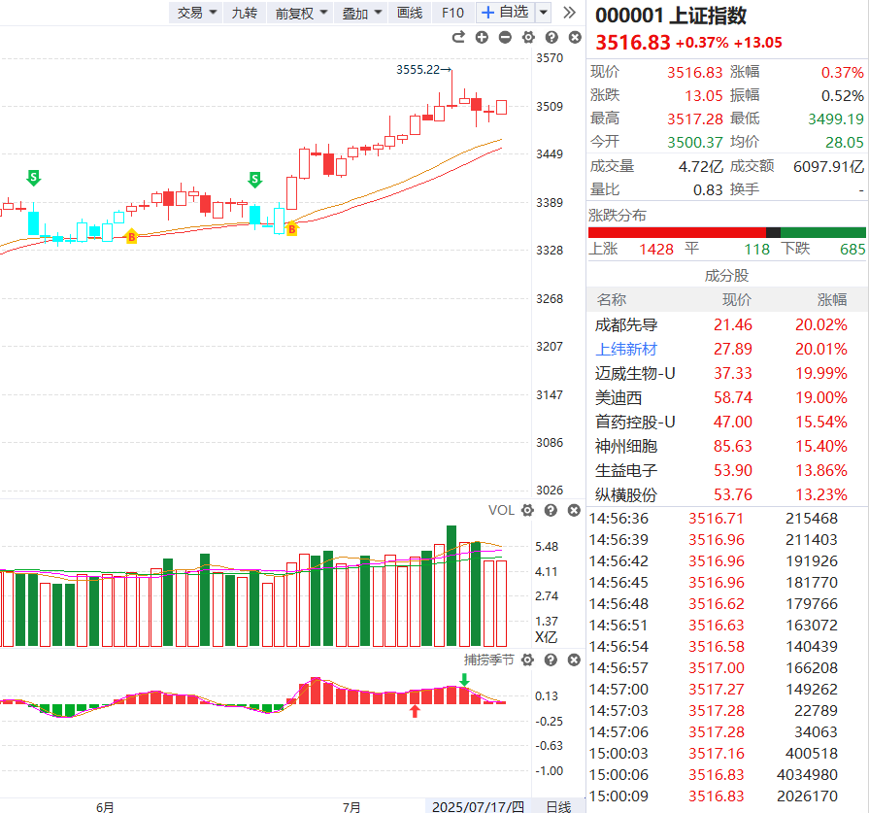
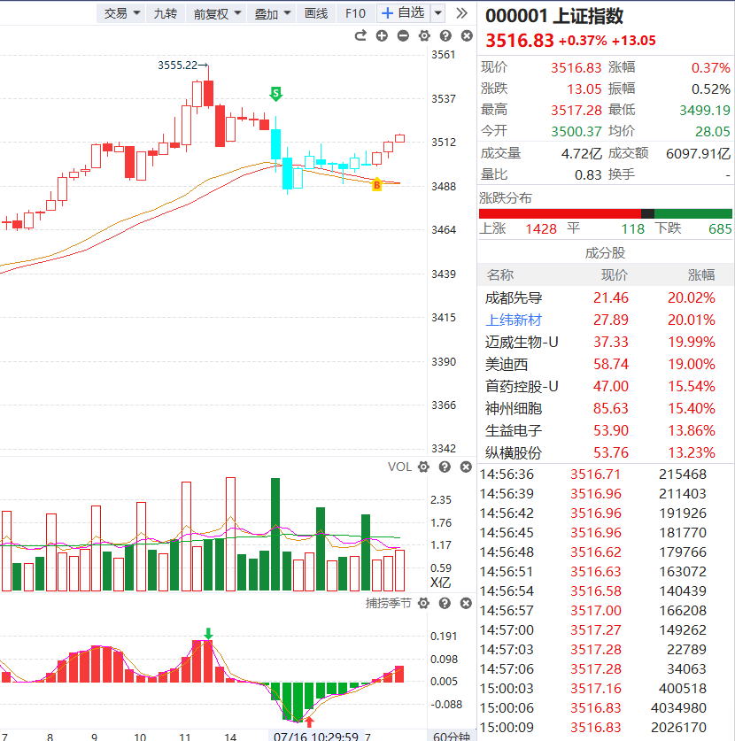
大盘-情绪和仓位的判断
大盘日线级别为B点，60分钟级别为S点，仓位5成-7成仓，指数震荡调整中

Slide 4
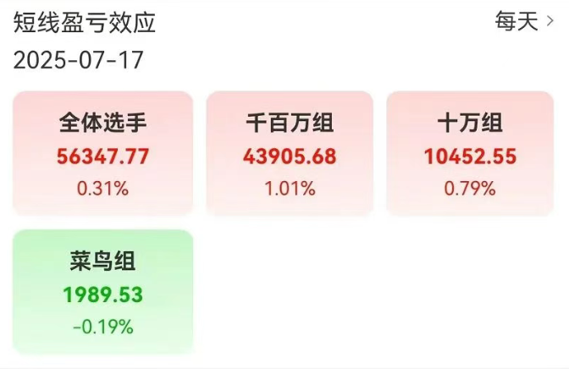
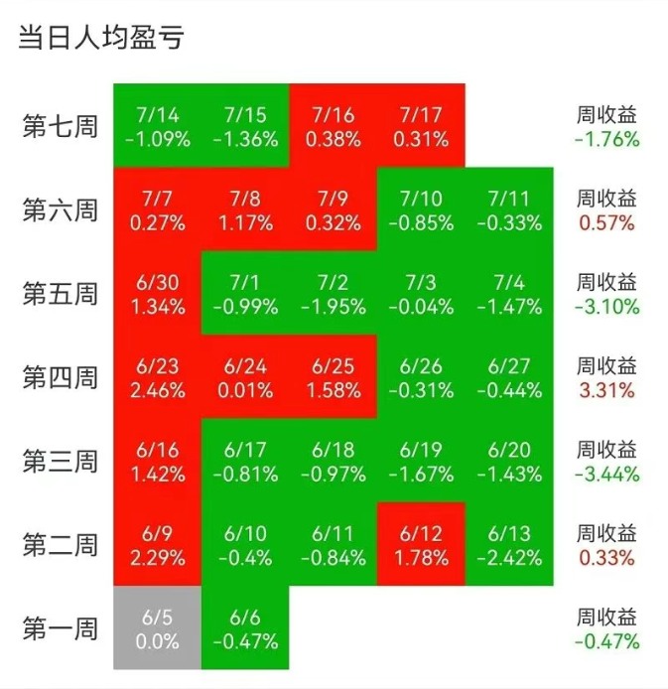
大盘-情绪和仓位的判断
情绪图

Slide 5
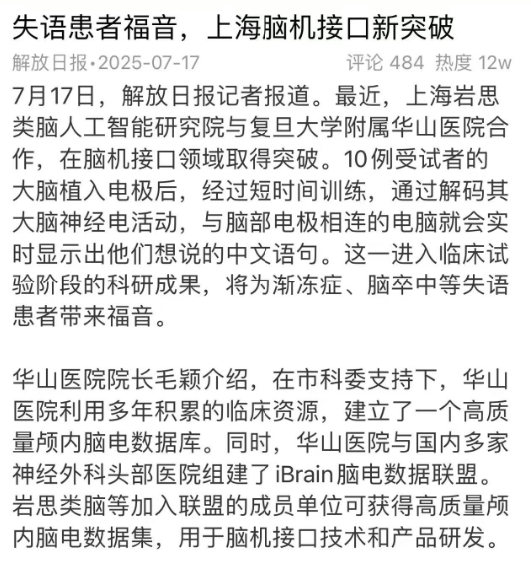
重要消息
相关概念：脑机接口
相关个股：金现代 岩山科技 创新医疗

Slide 6
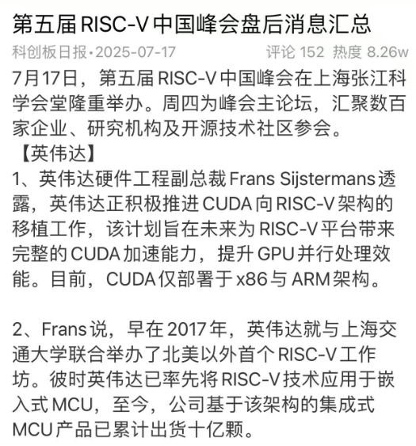
重要消息
相关概念：RISC-V
相关个股：润和软件 四川长虹 翠微股份

Slide 7
选股方法

Slide 8
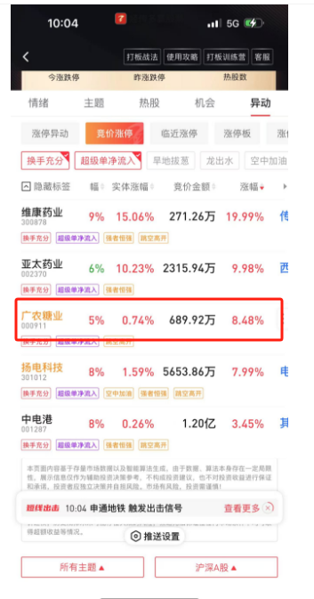
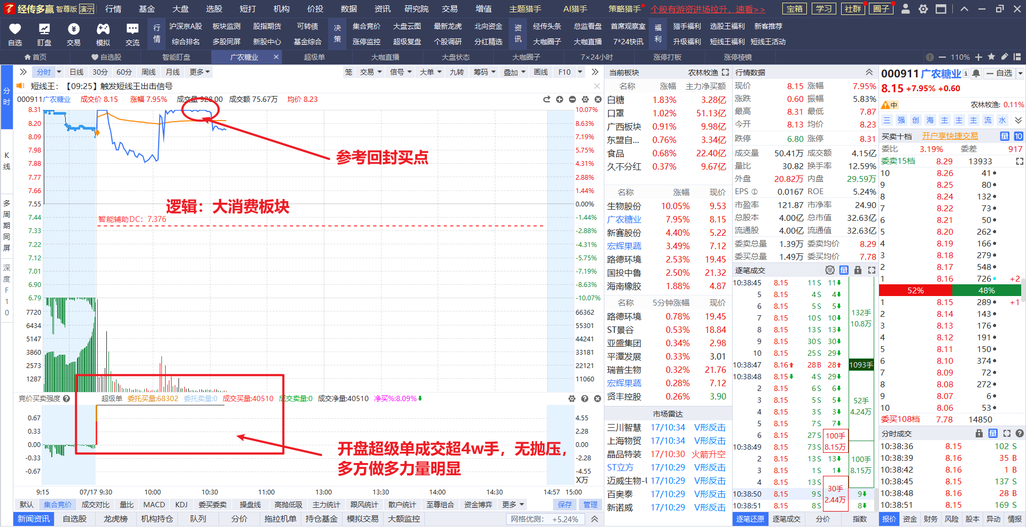
打板助手-竞价涨停
7.17 案例回顾

Slide 9
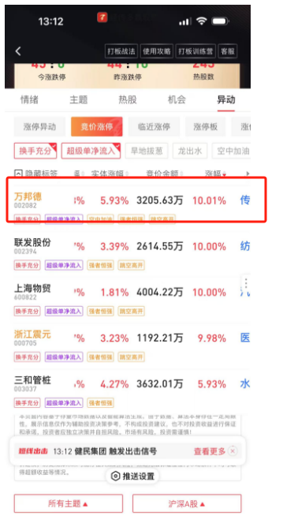
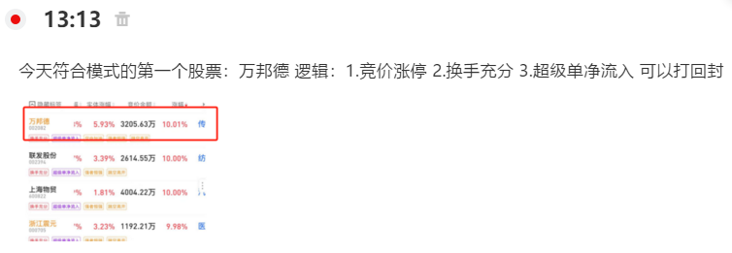
打板助手-竞价涨停
7.16 案例回顾

Slide 10
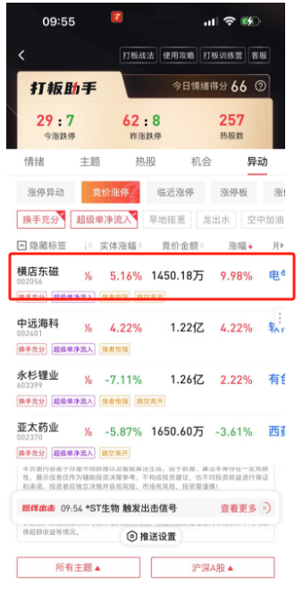
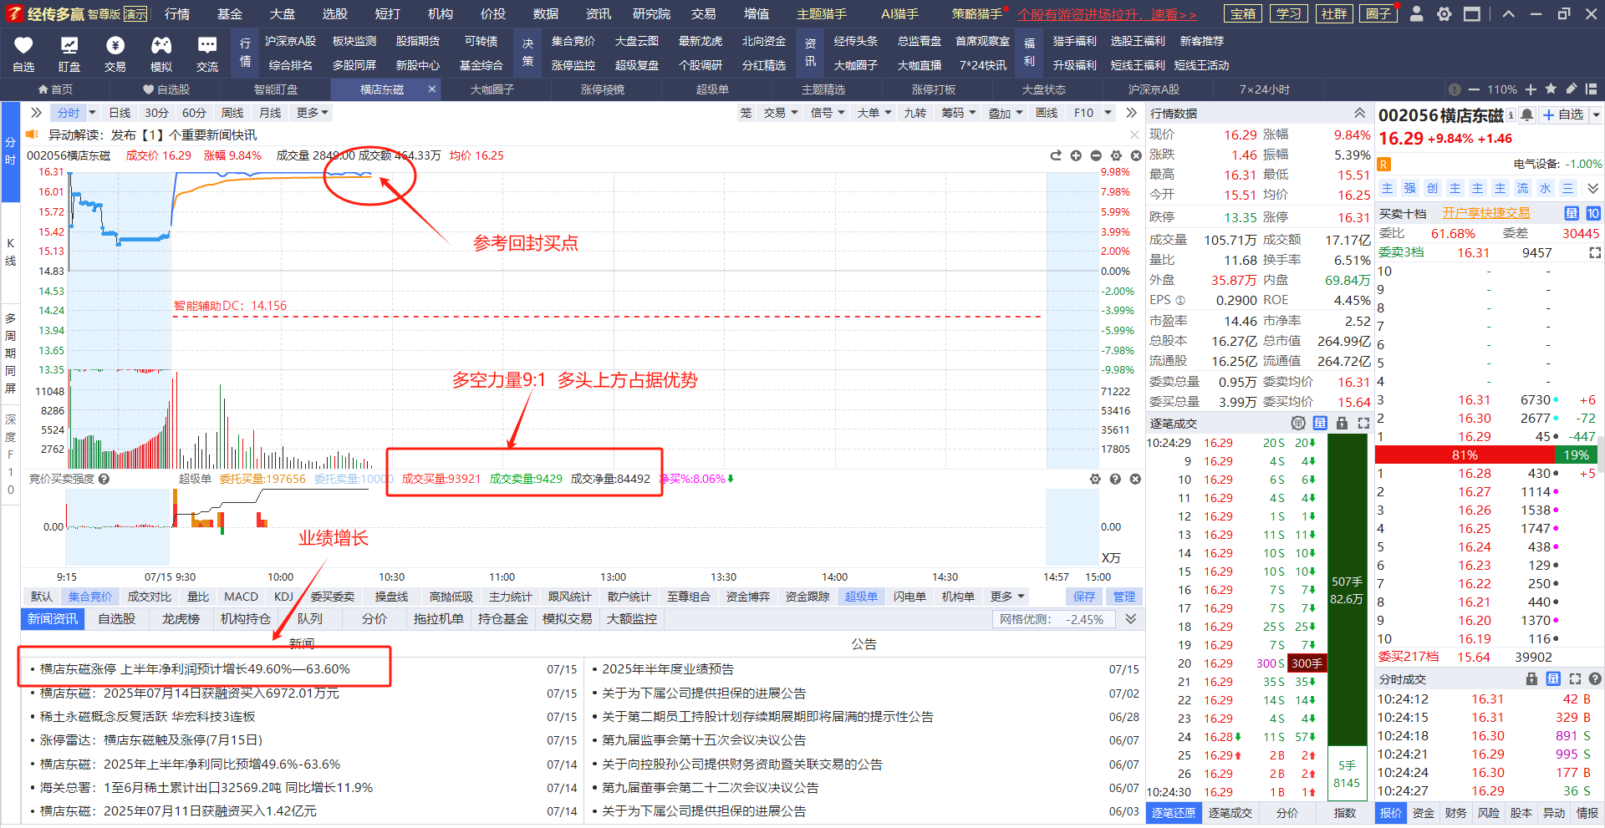
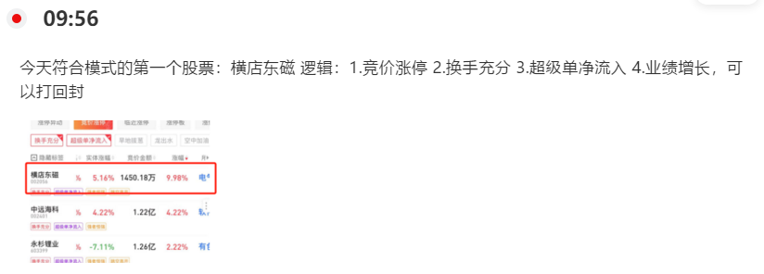
打板助手-竞价涨停
7.15 案例回顾

Slide 11
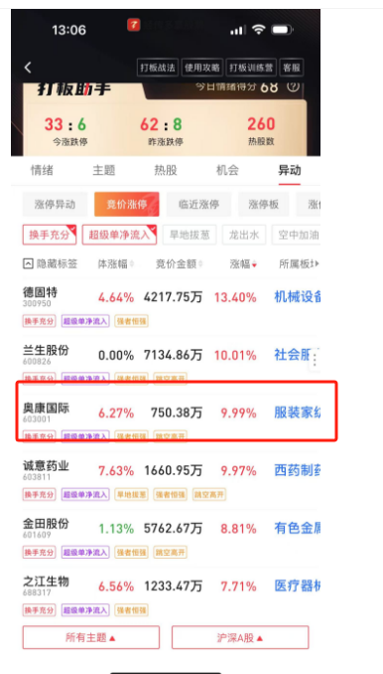
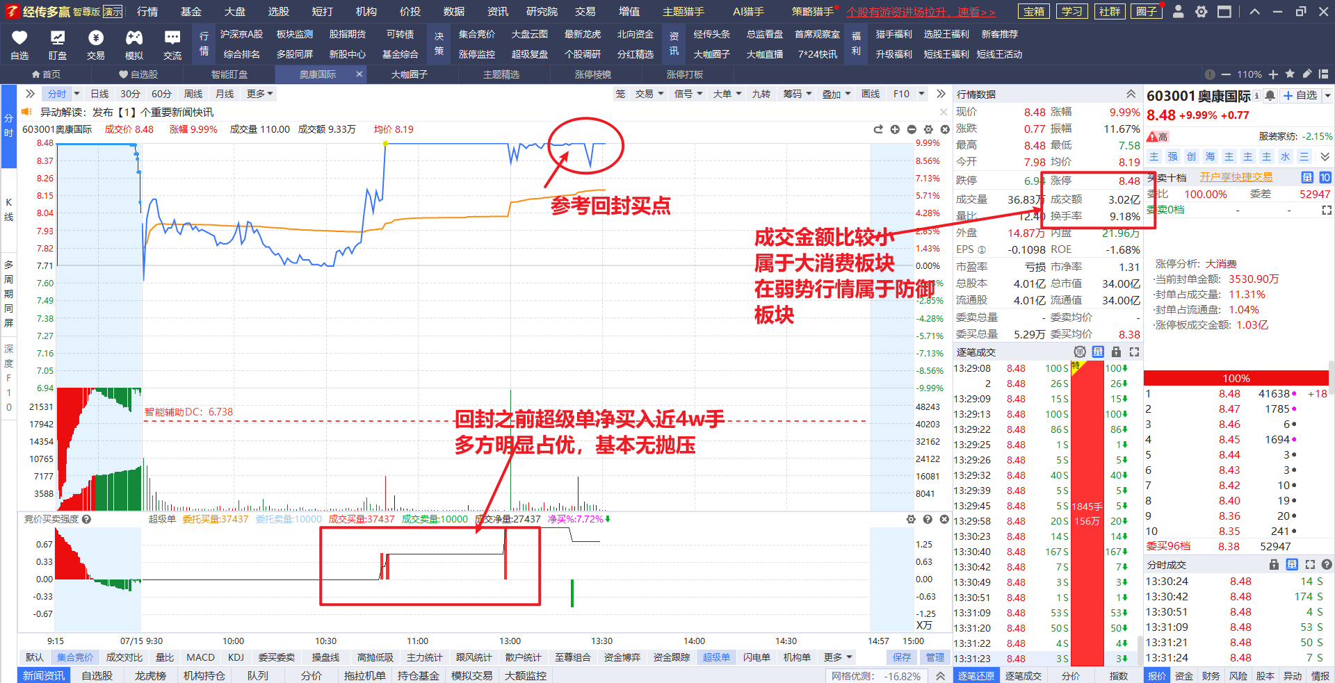
打板助手-竞价涨停
7.15 案例回顾

Slide 12
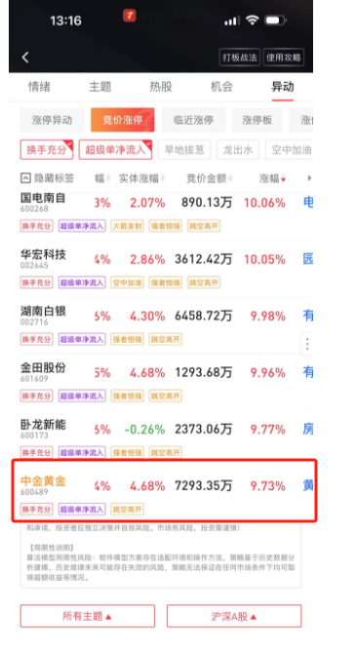
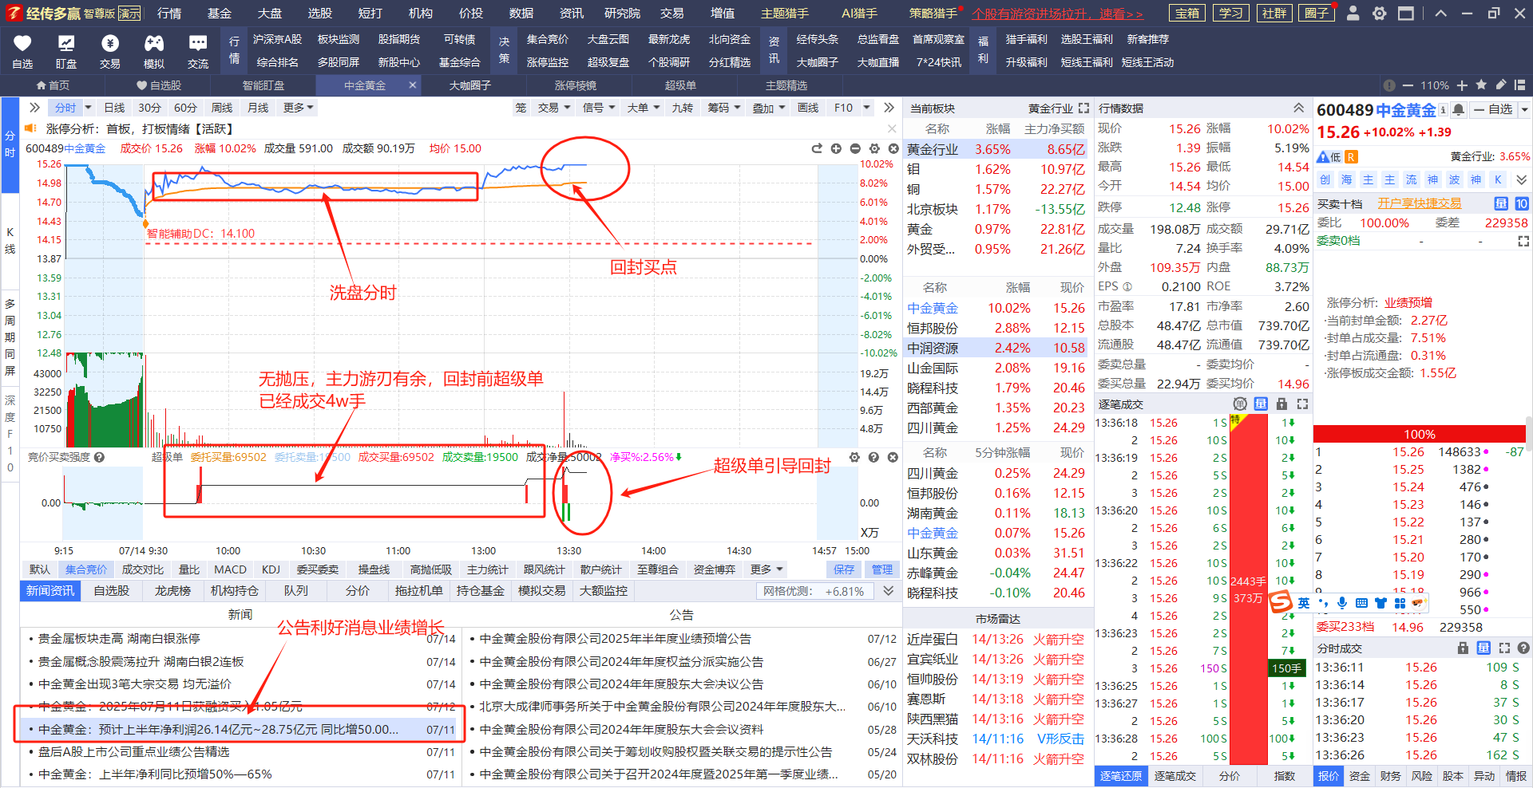
打板助手-竞价涨停
7.14 案例回顾

Slide 13
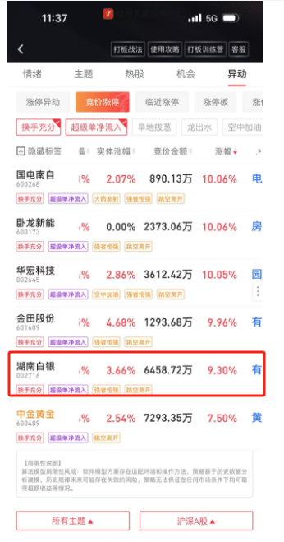
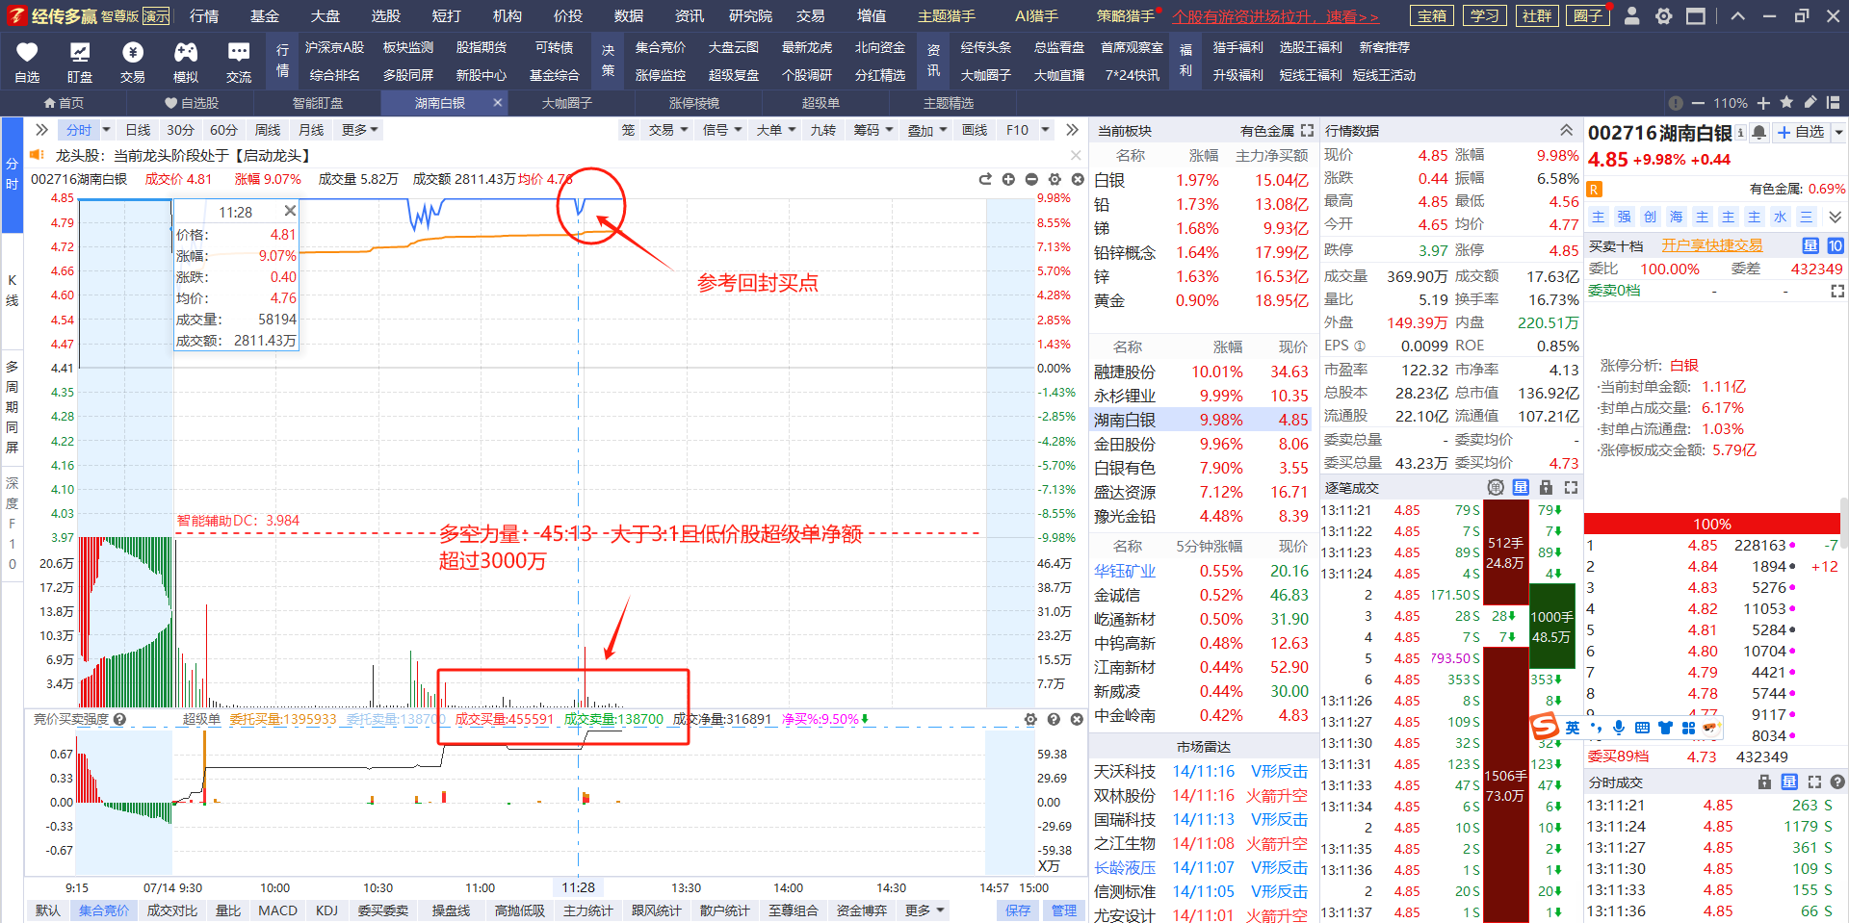
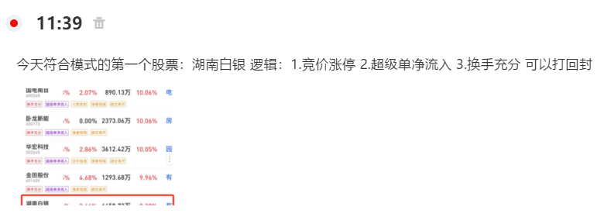
打板助手-竞价涨停
7.14 案例回顾

Slide 14
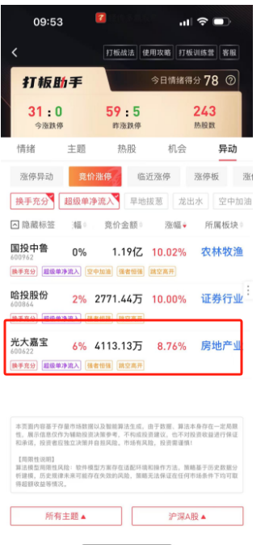
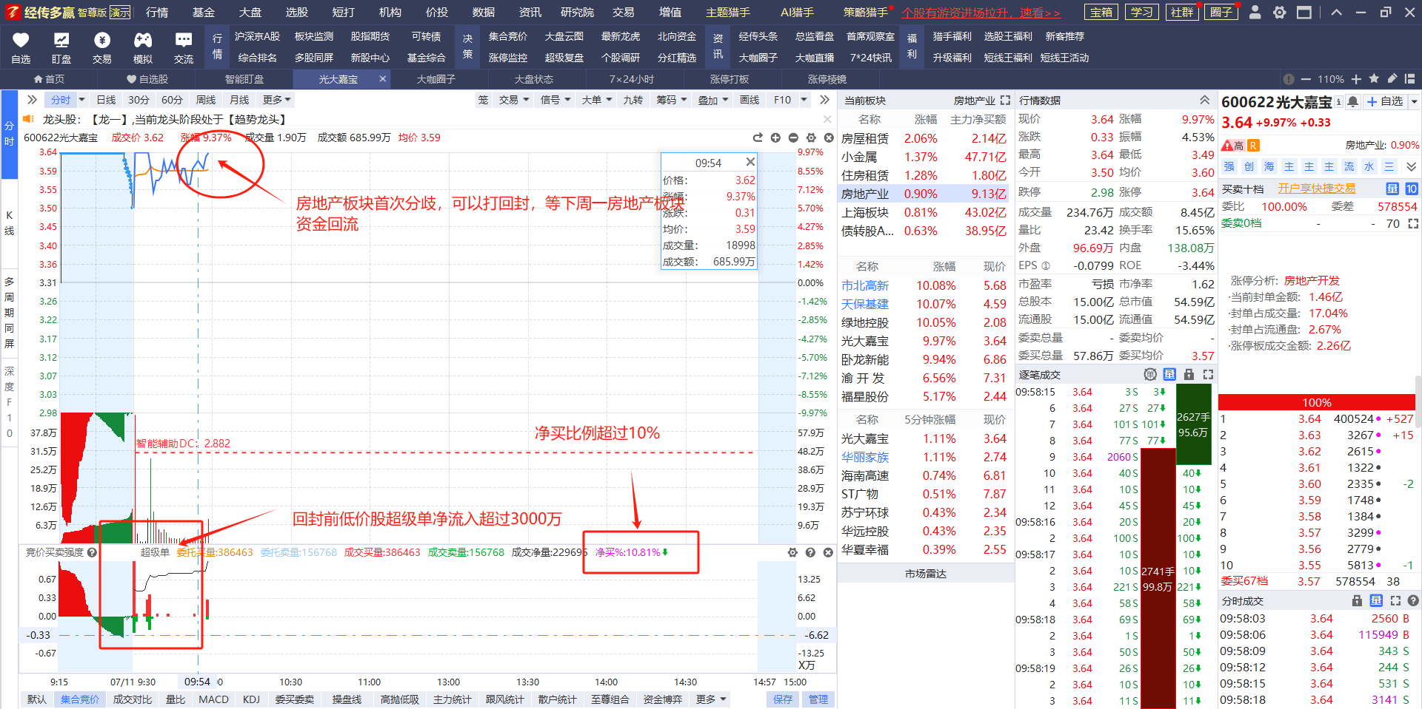
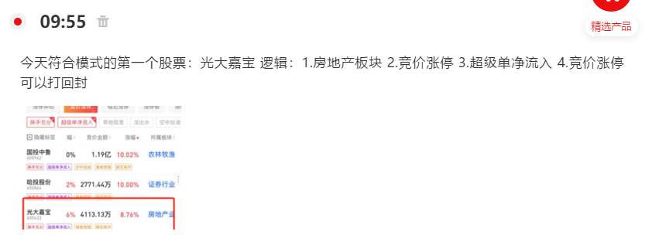
打板助手-竞价涨停
7.11 案例回顾

Slide 15
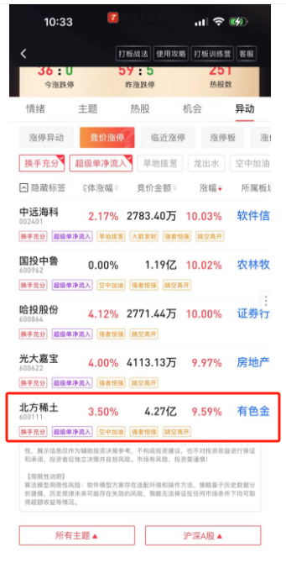
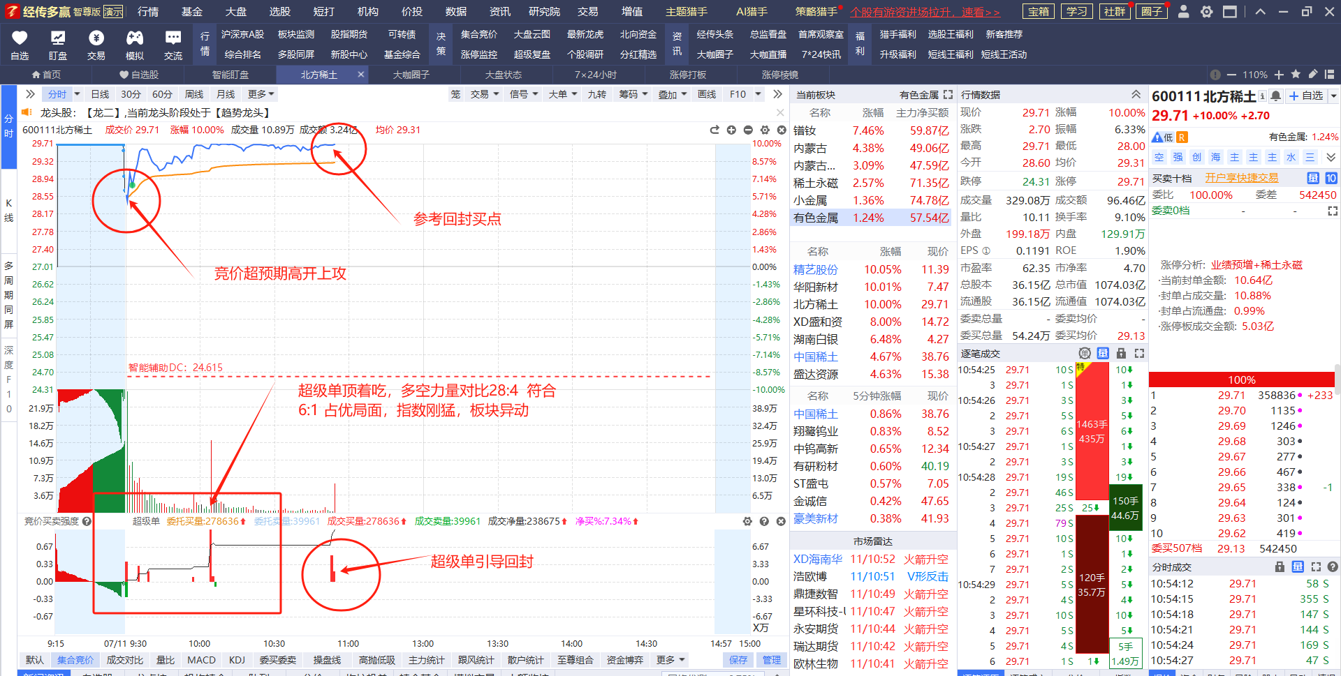
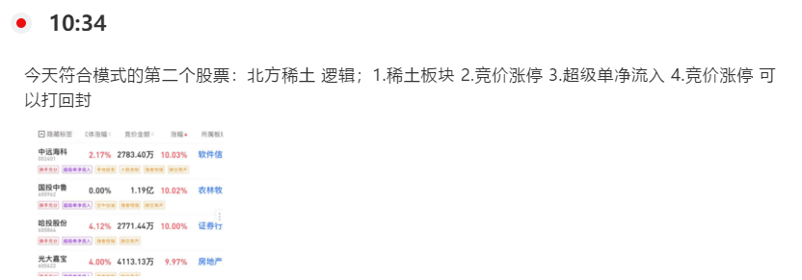
打板助手-竞价涨停
7.11 案例回顾

Slide 16
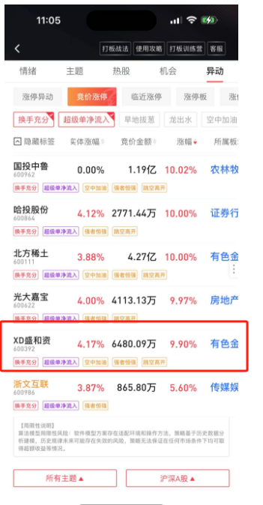
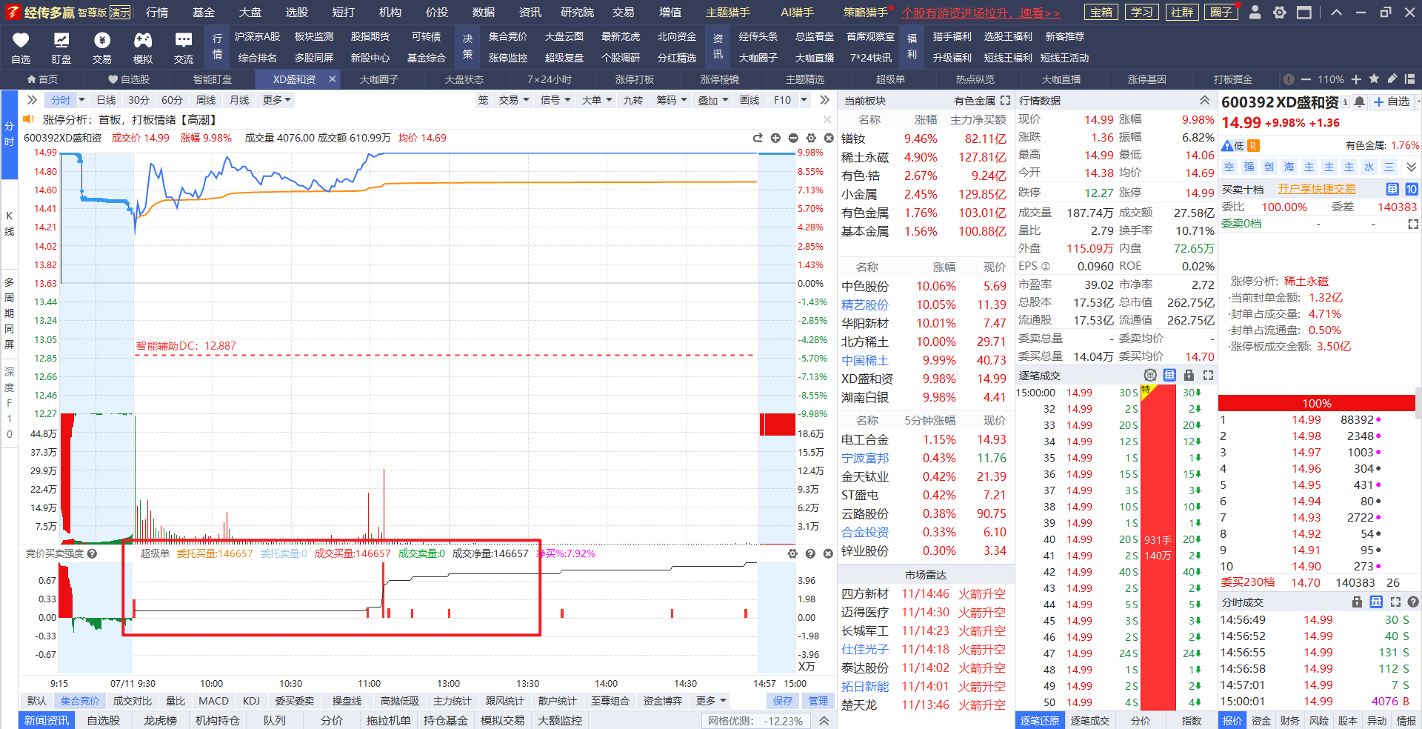
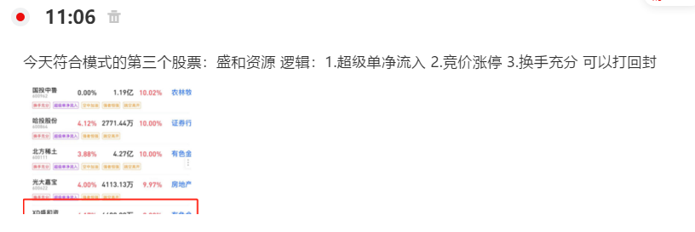
打板助手-竞价涨停
7.11 案例回顾

Slide 17
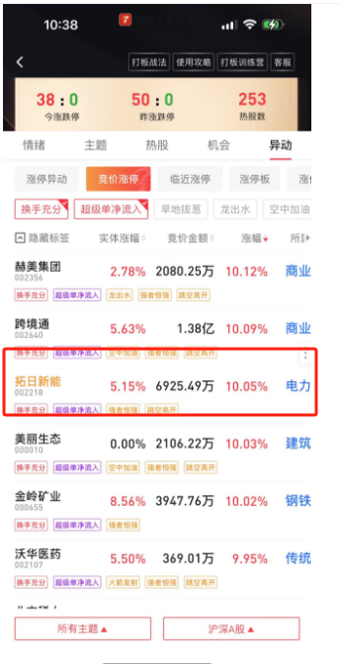
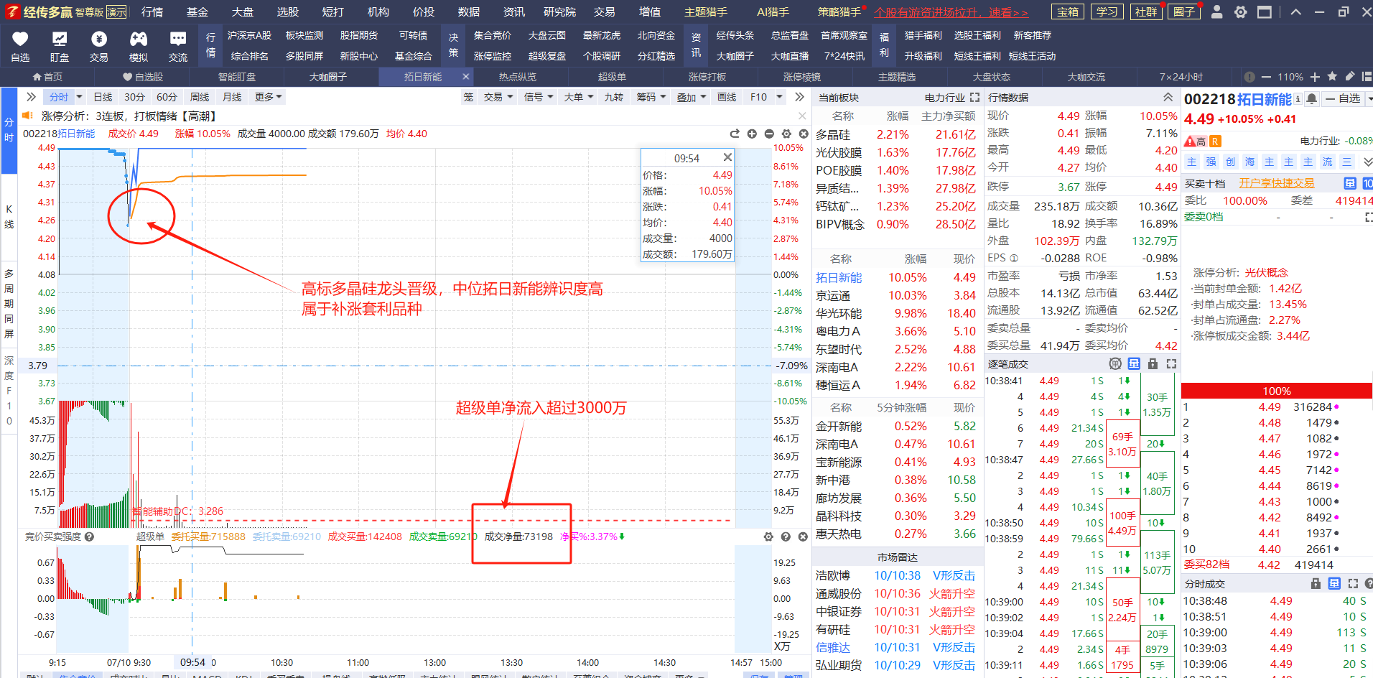
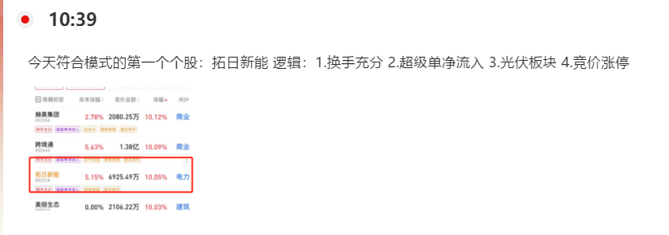
打板助手-竞价涨停
7.10 案例回顾

Slide 18
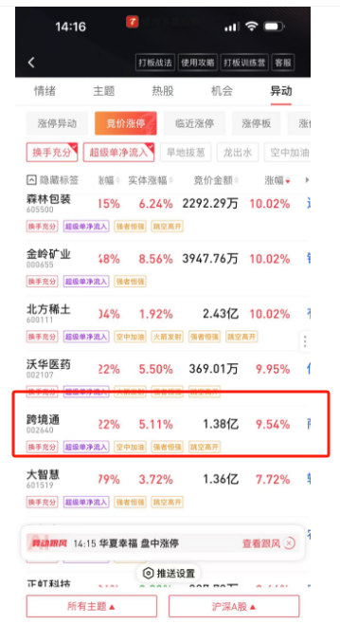
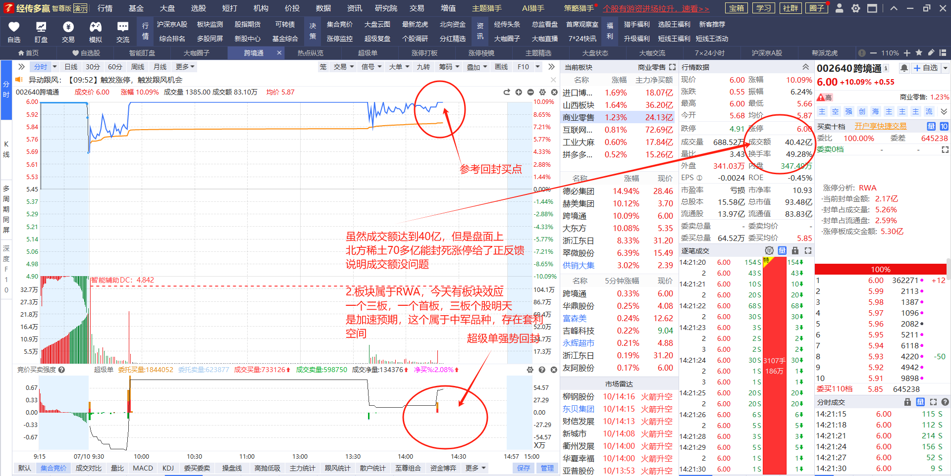
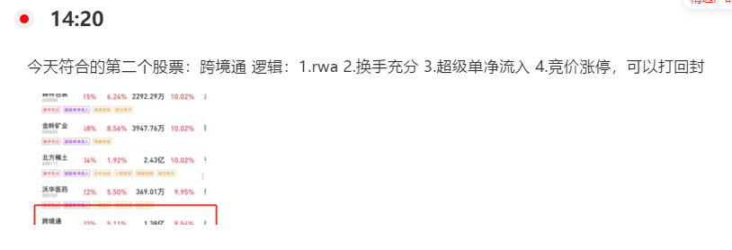
打板助手-竞价涨停
7.10 案例回顾

Slide 19
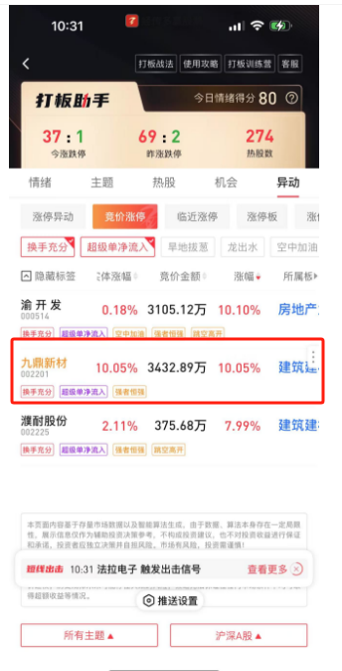
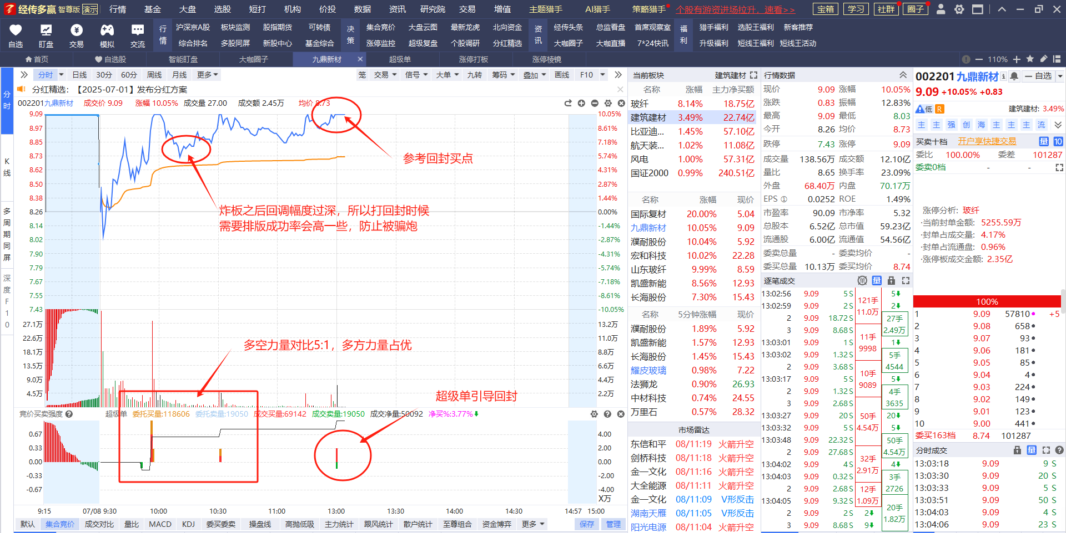
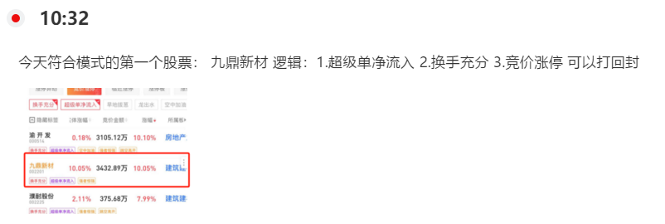
打板助手-竞价涨停
7.8 案例回顾

Slide 20
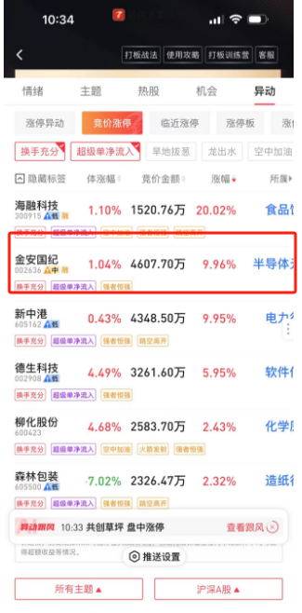
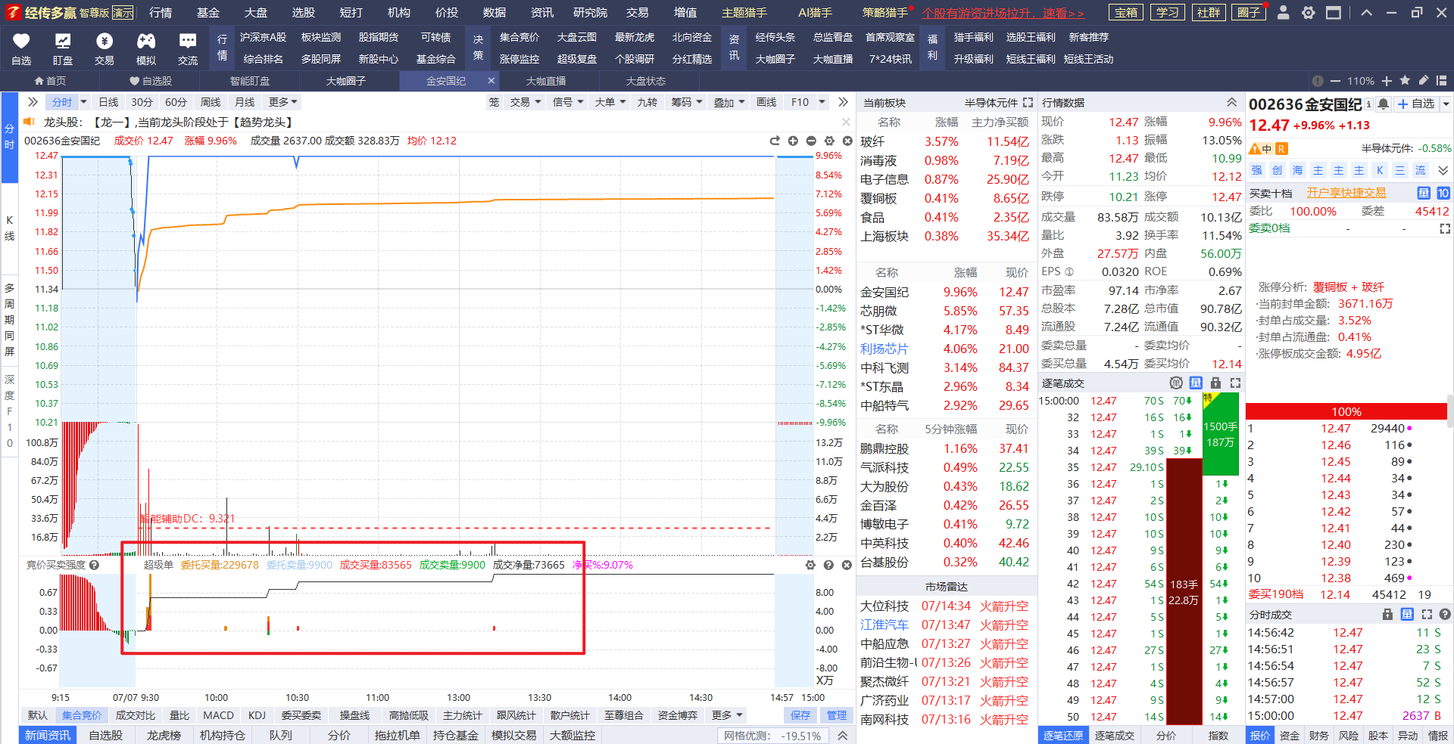
打板助手-竞价涨停
7.7 案例回顾

Slide 21
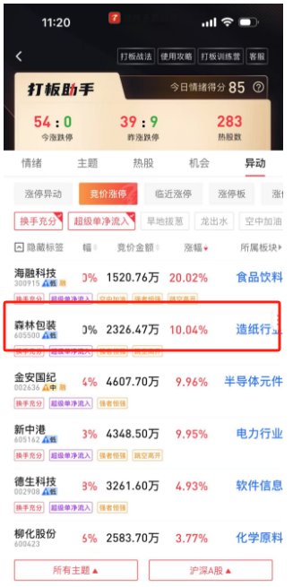
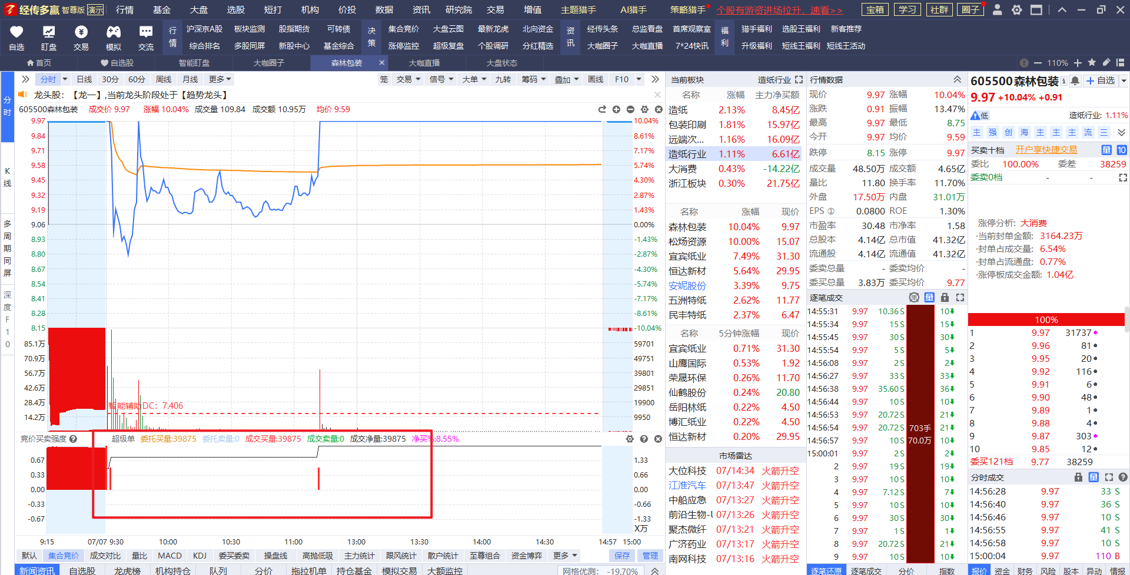
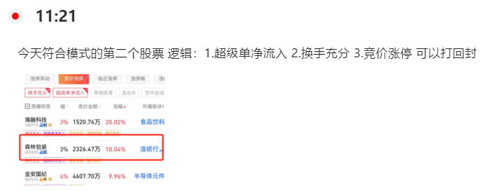
打板助手-竞价涨停
7.7 案例回顾

Slide 22
20cm首板战法
20cm低位首板资金流战法
1.观察个股位置处于近期低位且成交金额满足20个亿之内
2.观察超级单净额需满足超过1个亿，符合条件可以打回封
3.第二天如果竞价低开可以选择卖掉一部分，另外一部分等冲高卖出。如果高开可以多持股，等分时脉冲时候卖出，尽可能扩大利润。
4.如果碰到成交金额超过20个亿的个股低位20cm，需要满足超级单超过2个亿。

Slide 23
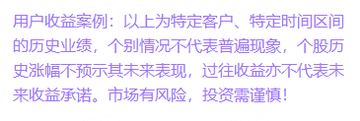
战绩回顾
7.1 利君股份 +0% 博敏电子 -3%
7.2 亚星锚链 +5%
7.3 符合模式的个股：无
7.4 亿晶光电 -9% 兄弟科技 +10% 再升科技 +9%
7.7 金安国纪 +21% 森林包装 +35%
7.8 九鼎新材 +9%
7.9 符合模式的个股：无
7.10 拓日新能 +4% 跨境通 +1%
7.11 光大嘉宝 -7% 北方稀土 +4% 盛和资源 +2%
7.14 湖南白银 -2% 中金黄金 -1%

Slide 24
战绩回顾
7.15 横店东磁 -3% 奥康国际 -2%
7.16 万邦德 +3%
7.17 符合模式的个股：广农糖业

Slide 25
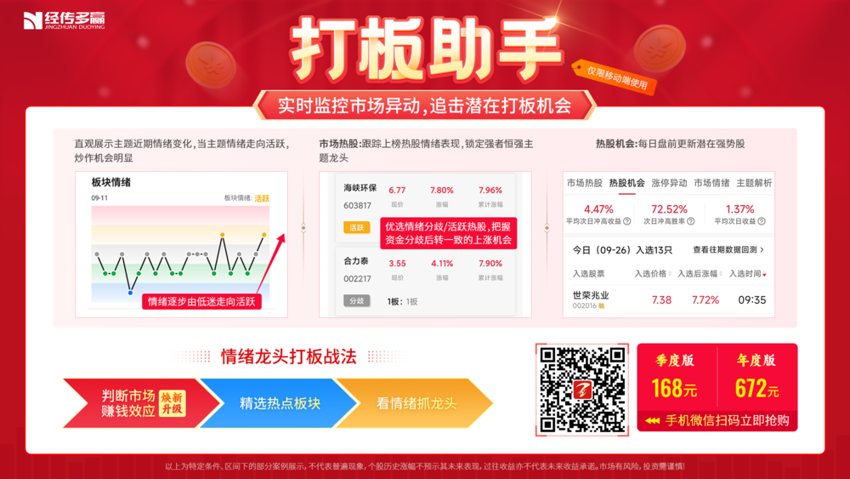
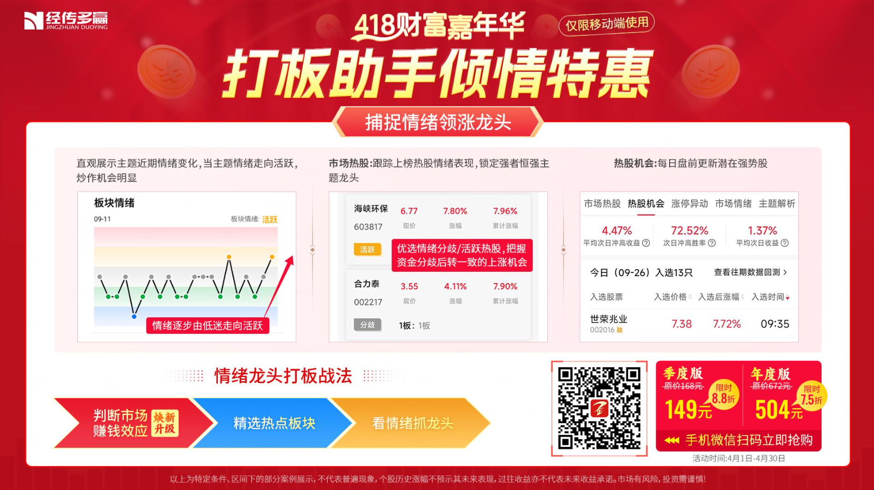
20cm首板战法
20cm低位首板资金流战法
1.观察个股位置处于近期低位且成交金额满足20个亿之内
2.观察超级单净额需满足超过1个亿，符合条件可以打回封
3.第二天如果竞价低开可以选择卖掉一部分，另外一部分等冲高卖 出。如果高开可以多持股，等分时脉冲时候卖出，尽可能扩大利润。
4.如果碰到成交金额超过20个亿的个股低位20cm，需要满足超级单超过2个亿。

Slide 26
让投资遇见美好
我司所有工作人员均不允许推荐股票、不允许承诺收益、不允许代客理财、不允许合作分成、不允许私下收款，如您发现有任何违规行为，请立即拨打400-9088-988向我们举报！
风险提示：所有信息及观点均来源于公开信息及经传软件信号显示，仅供参考，不构成最终投资依据，软件作为辅助参考工具，无法承诺收益，投资者应正视市场风险，自主作出投资决策并自行承担投资风险。投资有风险，入市须谨慎！

